Slide 1
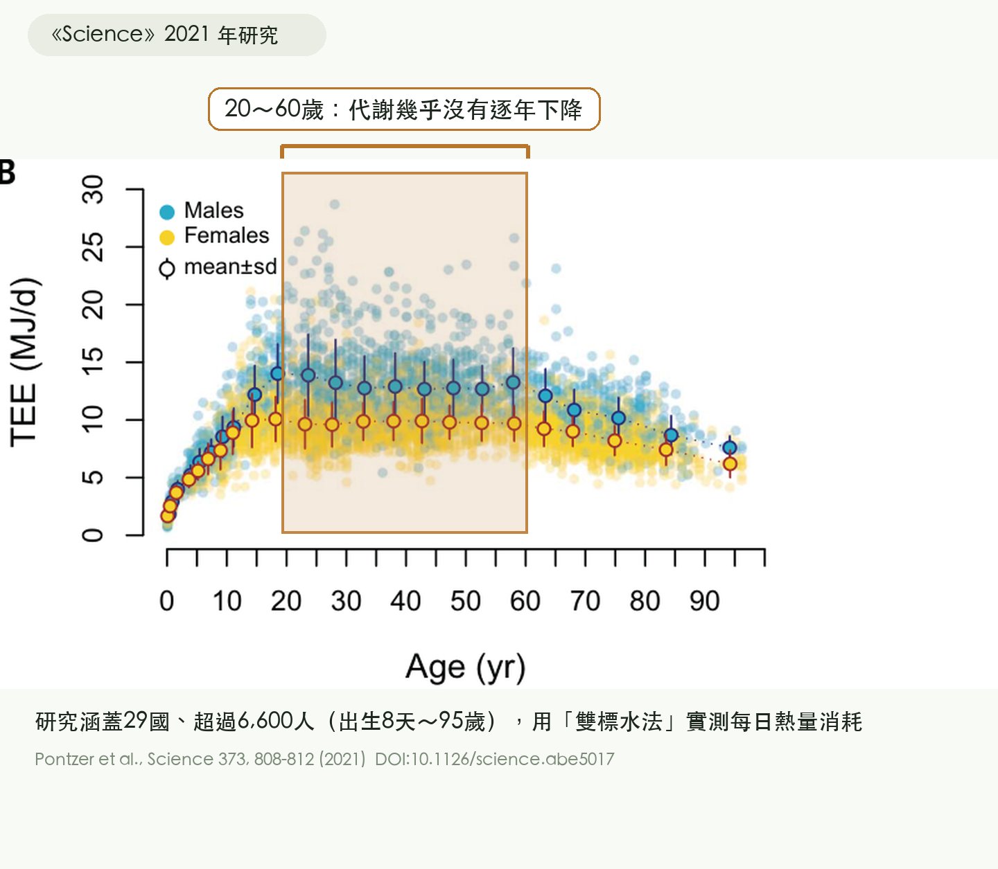
年紀越大，代謝真的會變差嗎？
《Science》2021年研究，結果跟你想的不一樣
第一堂・代謝修復 1/31
Notes:
開場破題。很多人覺得瘦不下來是因為『年紀到了，代謝變差』。
但2021年8月發表在頂尖期刊《Science》的一篇研究，用『雙標水法』（實測人體真實熱量消耗的黃金標準方法），追蹤29個國家、超過6,600人，年齡橫跨出生8天到95歲。
結果發現：把體型體重校正掉之後，20歲到60歲之間，人體每日消耗的熱量幾乎是平的，不會逐年下降——一路要到60歲以後才開始明顯下滑。
這跟過去『20歲後基礎代謝率每10年降2%』的說法完全不一樣。
文獻：Pontzer et al., Science 373, 808-812 (2021)，DOI:10.1126/science.abe5017。

Slide 2
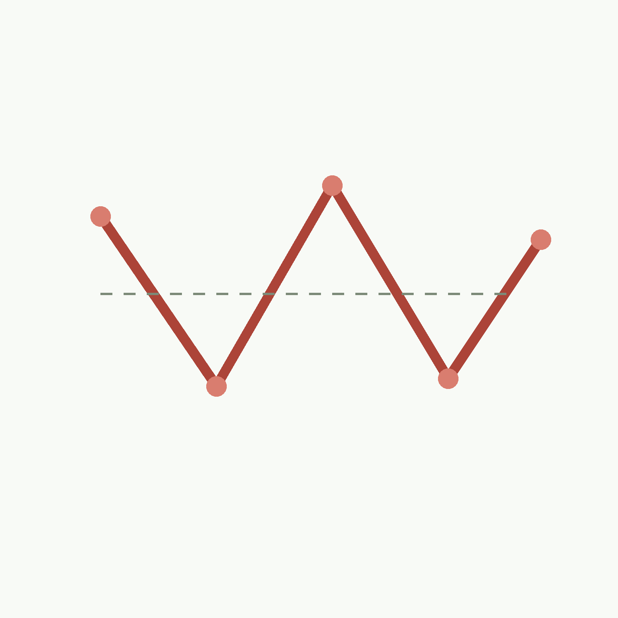
真正的兇手，是肌肉量
基礎代謝率63%由「非脂肪組織量」決定，年齡只佔2%
肌肉量沒被維持
基礎代謝率下降
遇到停滯期
復胖囤脂＝溜溜球
第一堂・代謝修復 2/31
Notes:
那真正的原因是什麼？答案是肌肉量。
基礎代謝率主要是由全身的『非脂肪組織量』（也就是肌肉等瘦體組織）決定的，佔了63%，年齡本身只佔2%。
當肌肉量沒有透過足夠蛋白質或阻力運動被維持住，肌肉量流失，基礎代謝率就會跟著下降。
代謝一旦下降，很自然就會遇到減肥停滯期。停滯期後如果恢復正常飲食，因為代謝率已經回不去了，多餘的熱量就會變成脂肪囤積——這就是溜溜球效應的惡性循環。
不是年紀的錯，是肌肉量沒顧到。

Slide 3

今天，我們會學到⋯
代謝修復的三個關鍵層面
為什麼吃飽就能瘦
荷爾蒙指揮系統
腸胃道消化吸收
第一堂・代謝修復 3/31
Notes:
今天這堂課，我們會照這個順序，帶大家搞懂代謝修復的三個關鍵層面：
第一，為什麼吃飽反而能瘦，還有節食對身體真正的影響。
第二，荷爾蒙這個身體的指揮系統，怎麼被節食打亂。
第三，腸胃道消化吸收，包括肌肉量是怎麼被養出來的。
準備好了嗎？我們正式開始。

Slide 4

單元一・為什麼吃飽就能瘦
不是少吃，是吃對、吃夠
第一堂・代謝修復 4/31
Notes:
單元一開場：為什麼吃飽就能瘦。
這個單元會先講一個好記的正面機制，再反過來看，如果吃不夠、節食，身體會發生什麼事。

Slide 5
蛋白質，讓妳吃飽也能瘦
消化蛋白質本身就比較耗能，吃夠蛋白質食慾也會被滿足
消化蛋白質耗能20-30%
碳水只要5-10%
吃夠蛋白質→食慾自然被滿足
第一堂・代謝修復 5/31
Notes:
先講一個好記的機制：食物生熱效應（TEF）。消化蛋白質本身要消耗掉攝取熱量的20-30%去代謝，碳水只要5-10%，脂肪只要0-3%——同熱量下，蛋白質的產熱效應至少是碳水的3倍。（文獻：Diet-Induced Thermogenesis研究）
另外，蛋白質槓桿假說（出自《食慾科學的秘密》一書）也發現：動物的食慾其實是鎖定『吃到足量蛋白質』為目標，蛋白質比例不夠，就會不自覺吃下更多總熱量去湊——反過來說，刻意吃夠蛋白質，總熱量攝取反而會自然下降。
這就是為什麼『吃飽』（吃對、吃夠，尤其蛋白質）也能瘦，不是靠少吃。
蛋白質實際上要吃多少、怎麼吃，我們留到下一堂『蛋白質與代謝』仔細教。

Slide 6

那如果反過來，節食呢？
低熱量節食，對腸道做了什麼
研究設計・NATURE
80名停經後女性
800大卡 vs 正常飲食
16週追蹤
第一堂・代謝修復 6/31
Notes:
轉折：如果反過來，故意讓自己吃不夠、節食呢？
一篇Nature研究：80名停經後女性分兩組，一組每天只攝取800大卡，另一組正常吃，16週追蹤腸道菌叢及體重變化。
結果：『嗜糖菌』數量增加，益菌多元性大幅減少，這樣的腸道菌相變化，可以預測復胖機率上升。

Slide 7
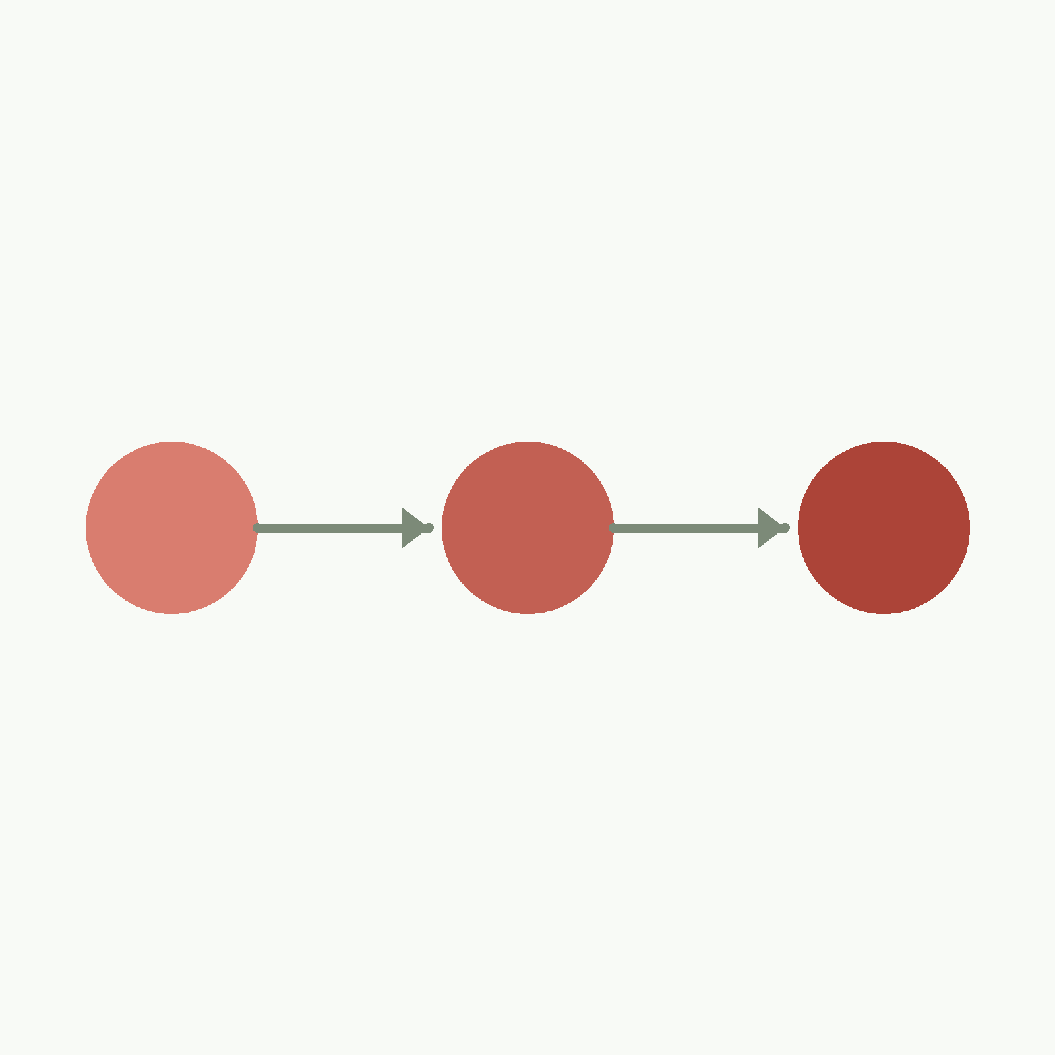
節食的六步驟連鎖反應
從益菌被餓死，一路到吸收能力變差
1.益菌被餓死
2.嗜糖菌增加
3.腸發炎腹瀉
4.肌肉率代謝率下降
5.糖吸收加倍
6.吸收能力變差
第一堂・代謝修復 7/31
Notes:
六步驟連鎖反應：
1. 熱量減少，吸收營養的益菌被餓死。
2. 『嗜糖』的困難梭狀桿菌增加，破壞腸黏膜。
3. 腸發炎、腹瀉，糞便出現熱量。
4. 體重減輕，但肌肉率與代謝率下降——這是為什麼節食後容易變成『泡芙人』。
5. 嗜糖菌愛吃糖，糖的吸收加倍。
6. 研究把糞便轉移到小鼠身上，發現營養吸收能力也變差——證明這是菌相改變造成的，不是單純意志力問題。

Slide 8

妞的觀點：我20歲的親身經驗
低熱量節食引發甲狀腺低下及貧血，恢復飲食後復胖速度非常快
16週低熱量節食
甲狀腺低下・貧血
恢復飲食後快速復胖
第一堂・代謝修復 8/31
Notes:
用真實故事建立信任感與共鳴。
她20歲嘗試超過16週的低熱量節食法，引發甲狀腺低下及貧血。
恢復正常飲食後，復胖速度非常快，跟前面Nature研究的結論一模一樣——這不是理論，是真的發生在她自己身上的事。

Slide 9

停滯期與溜溜球效應
身體在自保，不是妳不夠自律
降低靜息代謝率
增加飢餓感
減肥停滯期
復胖＝溜溜球效應
第一堂・代謝修復 9/31
Notes:
妳可能查過這些關鍵字：基礎代謝率、減肥停滯期、溜溜球效應。
長期極端節食，身體會啟動保護機制：降低靜息代謝率、增加飢餓感、讓妳吃得更多卻消耗更少——這就是代謝適應。
復胖，往往不是妳不夠自律，是身體在自保。這也呼應前言講過的肌肉量→代謝下降的因果鏈，還有壓力荷爾蒙皮質醇升高、抑制瘦體素作用（Psychosom Med, 2010），這部分下個單元荷爾蒙會再展開。

Slide 10

單元二・荷爾蒙：身體的指揮系統
決定妳餓不餓、囤不囤脂肪、代謝快不快
第一堂・代謝修復 10/31
Notes:
單元二開場：荷爾蒙。
節食會打亂荷爾蒙，這個單元帶大家認識幾個最關鍵的荷爾蒙角色，還有怎麼快速自我定位。

Slide 11

妳是哪一種荷爾蒙失調？
六大類型，快速抓出自己的方向
黃體素過低
雌激素過低
雄激素過多
雌激素過多
皮質醇失衡
甲狀腺低下
第一堂・代謝修復 11/31
Notes:
快速自我定位：
黃體素過低或阻抗——經前症候群、失眠？
雌激素過低——又乾又暴躁？ 雄激素過多——痤瘡、卵巢囊腫？
雌激素過多——憂鬱又變胖？ 皮質醇過高或過低——沒有咖啡因活不下去？
甲狀腺低下——體重增加、疲勞？
接下來會一一拆解這幾種類型。

Slide 12

睡眠，也是荷爾蒙的一部分
睡不好，飢餓素會上升、瘦素會下降
睡眠不足→飢餓素上升
瘦素下降→難有飽足感
不是意志力問題
穩定睡眠：固定作息時間・睡前少3C藍光・下午後少咖啡因・白天曬太陽
第一堂・代謝修復 12/31
Notes:
睡不好，飢餓素會上升、瘦素會下降——白話說就是：睡眠不足的隔天，妳會更餓、也更難有飽足感。
這不是意志力問題，是荷爾蒙已經先被睡眠影響了。
今天先抓重點：想睡得穩，可以從固定作息時間、睡前一小時減少手機電腦藍光、下午之後少喝咖啡因、白天曬點太陽這幾件事開始。完整的生活習慣行動計畫，我們會在第六堂仔細教。

Slide 13
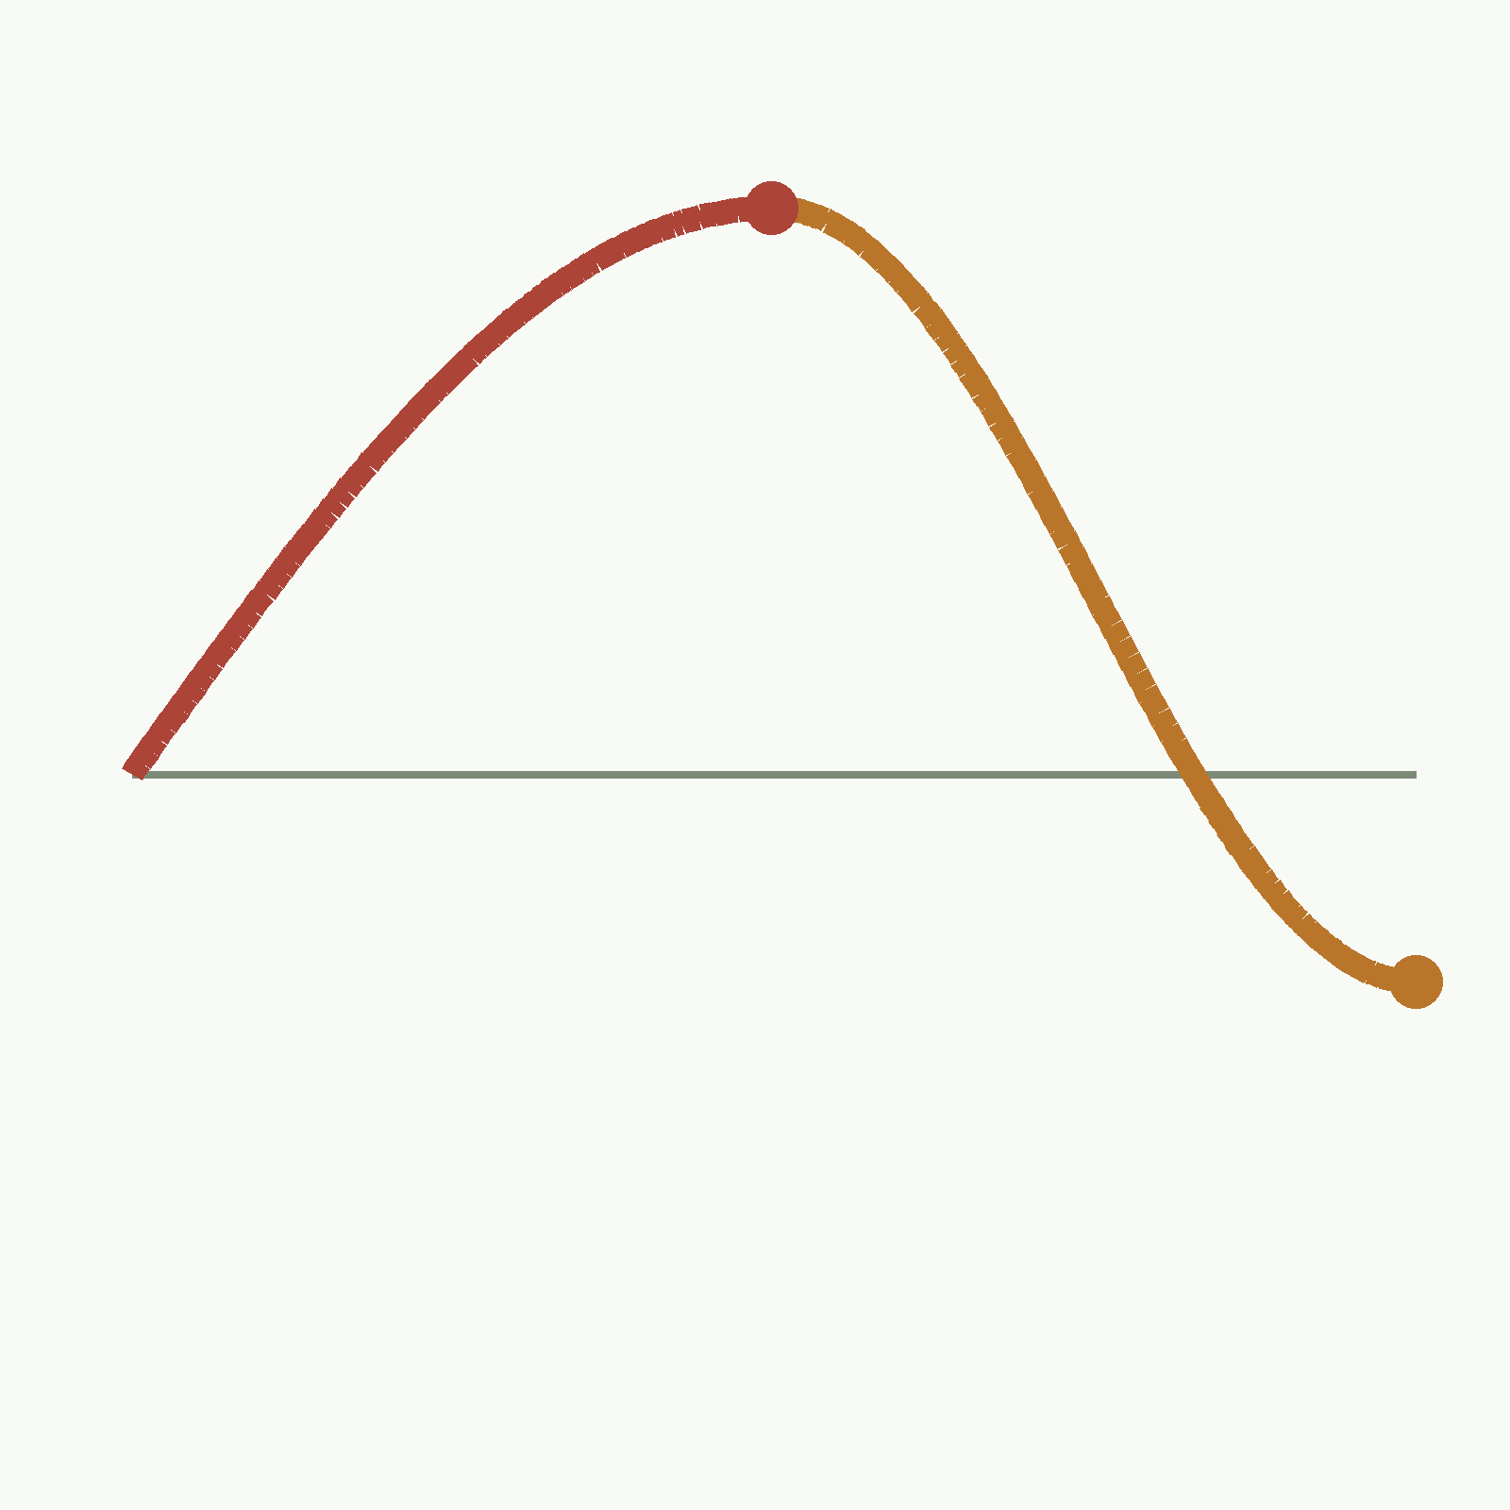
皮質醇：從過高，走向過低
同一條壓力曲線的前後兩段，穩定它有幾個關鍵動作
警戒期：緊繃・嗜糖・腹圍變大
衰竭期：下午沒元氣・凌晨失眠
穩定皮質醇：規律作息・規律三餐・適度運動（避免過度訓練）・壓力紓解練習・少咖啡因
第一堂・代謝修復 13/31
Notes:
皮質醇是腎上腺分泌的壓力荷爾蒙，正常早上高、晚上低，長期壓力（包括節食）會打亂這個節奏。
過高時：刺激食慾、內臟脂肪囤積、抑制造骨細胞、放大交感神經反應，所以會嗜糖、腹圍變大、骨質流失、緊繃又疲倦。
撐太久會轉為過低：日夜節奏變鈍，下午更沒元氣、抗發炎能力不足、血糖不穩、凌晨容易被不正常的皮質醇小高峰吵醒——這是同一條曲線的前後兩段，不是兩種病。
今天先抓重點：想穩定皮質醇，可以從規律作息、規律三餐（避免長時間空腹）、適度運動但不過度訓練、壓力紓解練習、減少咖啡因這幾件事著手。完整的壓力調節方法，我們會在第六堂完整地教。
這也是為什麼節食會讓人越餓越想吃：節食是壓力源，皮質醇一高就會抑制瘦體素作用，大腦收不到吃飽訊號，自然更容易餓。

Slide 14

黃體素與雌激素：女性週期荷爾蒙
經前症候群、腫脹易怒、又乾又暴躁，是哪一種？
黃體素過低：經前症候群・失眠
雌激素過高：腫脹・經血量大
雌激素過低：乾燥・情緒脆弱
第一堂・代謝修復 14/31
Notes:
黃體素過低或阻抗：焦躁或經前症候群？週期性頭痛？卵巢或乳房囊腫？睡眠易被干擾？血量多或經痛？不孕或曾流產？
雌激素過高：腫脹、虛胖或水腫？經血量大？體重快速增加？心情陰晴不定？子宮內膜異位症？
雌激素過低：情緒脆弱、記憶力變差？夜間盜汗或熱潮紅？性交疼痛、性慾降低？皺紋明顯？憂鬱焦慮無精打采？
黃體素、雌激素都是從膽固醇合成的類固醇荷爾蒙，油脂吃得好不好會直接影響荷爾蒙原料夠不夠——這部分我們會在第三堂『油脂的真相』仔細教。

Slide 15

雄激素過高與多囊性卵巢
痤瘡、卵巢囊腫、體毛增生？飲食上可以這樣調整
臉胸手臂毛髮增生・痤瘡
月經週期超過35天・卵巢囊腫
全穀取代白飯白麵包
避開含糖飲料精緻甜點
第一堂・代謝修復 15/31
Notes:
雄激素過高的症狀：臉、胸口或手臂毛髮增生？痤瘡？月經週期超過35天？卵巢囊腫？腋下膚色變深變厚？易怒或激進？這幾項也是多囊性卵巢症候群（PCOS）常見的表現。
飲食核心原則是穩定血糖：用未精製全穀（糙米、藜麥、地瓜）取代白飯白麵包，避開含糖飲料跟精緻甜點，搭配規律運動。血糖穩了，賀爾蒙才有機會跟著穩下來。
這裡先給大原則，實際外食時怎麼挑、怎麼看食物標籤，我們會在第五堂『外食與食物標籤』更細教。

Slide 16

甲狀腺過低：代謝的油門
體重增加減不掉、心跳緩慢？甲狀腺可能是關鍵
脫髮・皮膚乾燥
體重增加9公斤減不掉
心跳緩慢<60下/分
排便<1次/天・頭痛復發
關鍵營養素：碘（海帶紫菜海鮮）・硒（巴西堅果）・鋅（海鮮堅果蛋）・優質蛋白質
第一堂・代謝修復 16/31
Notes:
甲狀腺過低的症狀：脫髮、皮膚乾燥？頭髮乾如稻草？體重增加9公斤，減不掉？心跳緩慢（每分鐘少於60）？月經問題？不孕、流產、早產？甲狀腺腫大？吞嚥困難？排便不到一天一次？頭痛復發？
這也是為什麼『少吃多動』對某些人完全沒用——如果甲狀腺這個代謝油門本身就踩不下去，光靠意志力是沒辦法的。
甲狀腺製造甲狀腺素需要碘，海帶、紫菜、海鮮是好來源；硒能幫助甲狀腺素活化，巴西堅果含量特別高；鋅、優質蛋白質（提供酪胺酸）也是原料。這幾項顧好，是甲狀腺基本的營養支持。

Slide 17

胰島素阻抗與代謝症候群
不是靠單一招式，是整套生活習慣一起調整
三高兩害：血壓血糖血脂
腹部肥胖・好膽固醇偏低
飲食順序：蛋白質→纖維→碳水
第一堂・代謝修復 17/31
Notes:
代謝症候群：簡單講就是『三高兩害』——高血壓、高血糖、高血脂，加上腹部肥胖、好膽固醇偏低，中三項以上就要開始注意，會明顯拉高糖尿病、心血管疾病的風險。
胰島素阻抗：從飲食順序（蛋白質→纖維→碳水）、規律運動、睡眠、壓力管理下手，都能改善細胞對胰島素的敏感度，不是靠單一招式。
這裡先給大方向，油脂品質怎麼選會在第四堂『健康吃油的方法』教，外食怎麼挑會在第五堂『外食與食物標籤』教。

Slide 18

肝臟：荷爾蒙代謝的幕後推手
用完的荷爾蒙，要靠肝臟分解、代謝掉
肝臟負責分解用完的荷爾蒙
需要維生素・礦物質・胺基酸・植化素
營養不夠→荷爾蒙代謝不掉
怎麼幫肝臟：十字花科蔬菜・足量優質蛋白質・深色蔬果維生素C・少酒精加工食品
第一堂・代謝修復 18/31
Notes:
用完的荷爾蒙要靠肝臟分解、代謝掉。肝臟解毒分兩階段：第一階段把脂溶性物質轉成中間產物，需要維生素B群、維生素A、維生素C；第二階段把中間產物接上分子變成水溶性才能排出體外，需要含硫胺基酸（來自優質蛋白質）、麩醯胺酸／甘胺酸、鎂。
這些營養素不夠，荷爾蒙就容易『代謝不掉、堆在體內』，回頭影響前面講過的荷爾蒙失調狀況。
具體可以怎麼吃：十字花科蔬菜（花椰菜、高麗菜、羽衣甘藍）裡的硫化物成分，是少數有實證支持能促進肝臟第二階段解毒酵素的食物；足量優質蛋白質提供含硫胺基酸；深色蔬果的維生素C跟植化素能保護肝細胞；減少酒精、過量加工食品、反式脂肪，則是減輕肝臟負擔。

Slide 19

單元三・腸胃道：消化吸收與順暢
決定妳吸收了什麼，也養出妳的肌肉
第一堂・代謝修復 19/31
Notes:
單元三開場：腸胃道消化吸收。
腸道不只是消化的地方，它決定妳吸收了什麼、也影響荷爾蒙能不能被代謝掉，這個單元也會講到肌肉量是怎麼被養出來的。

Slide 20
腸道好，人不老
健康的腸道取決於三件事
Microbiota 腸道微生物群
Mucosal Barrier 黏膜障壁
Intestinal Nerve 腸道神經
第一堂・代謝修復 20/31
Notes:
健康的腸道＝三個系統一起顧好：
1. Microbiota 腸道微生物群——好菌壞菌的平衡。
2. Mucosal Barrier 黏膜障壁——腸道內壁那層防護城牆。
3. Intestinal Nerve 腸道神經——腸道有自己的『第二大腦』，會影響情緒與飽足感。
文獻依據：GUT期刊，2012年8月。

Slide 21

妳的腸道還好嗎？
五大身體系統的症狀，妳中了幾項？
腸胃：脹氣・便秘・腹瀉
皮膚：粗糙・搔癢
神經：頭痛・疲勞
肌肉骨骼：關節炎
第一堂・代謝修復 21/31
Notes:
腸胃系統：臭便、脹氣、腹痛、腹瀉、便秘。皮膚：粗糙、搔癢、疹子。神經系統：頭痛、暈眩、疲勞、記憶力下降。肌肉骨骼：頸肩痛、肌肉痛、關節炎。
中越多項，代表腸道問題可能已經影響到全身，不是只有腸胃的事。

Slide 22
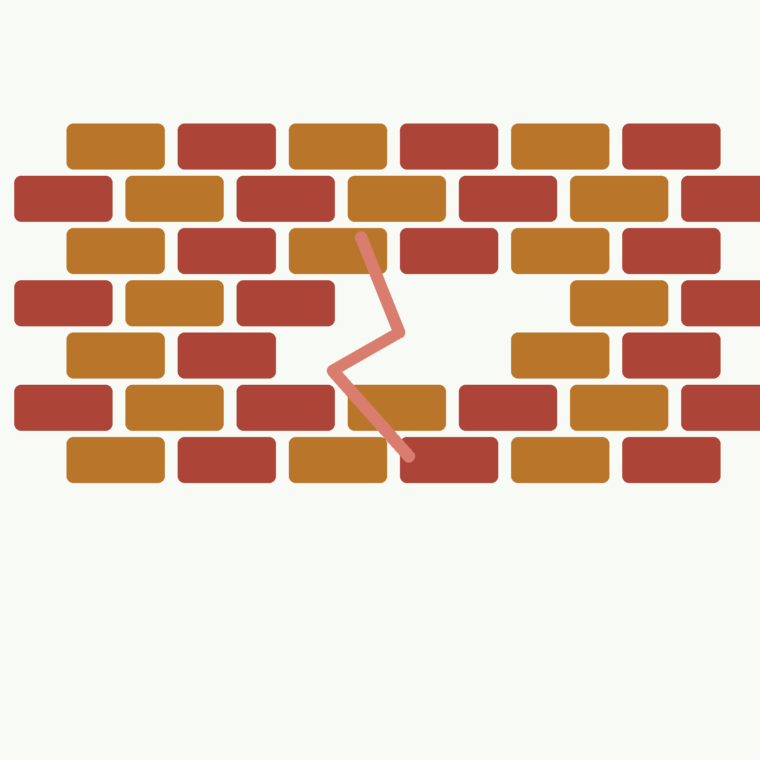
腸漏症：城牆被攻破了
成因很多，後果會一路升級，影響遍及全身
黏膜＝城牆・防禦力
常見成因：飲食・壓力・藥物・感染
後果：過敏→食物不耐→自體免疫
第一堂・代謝修復 22/31
Notes:
黏膜就像城牆，負責把不該進入身體的東西擋在外面；白血球像士兵，負責清除入侵者。城牆出現破洞，未消化完全的顆粒就會『滲漏』進入血液，引發免疫反應——這就是腸漏症。
常見成因：不當飲食、壓力過大、抗生素／PPI等藥物、感染、SIBO、消化酵素不足。
後果分三層，會逐漸升級：急性過敏→慢性食物不耐→自體抗體攻擊自己的組織，影響範圍遍及鼻竇大腦、腎上腺、皮膚代謝、關節腸道。文獻佐證（2018・Nature Microbiology）：低劑量細菌內毒素會導致身體發炎，進而造成肥胖。

Slide 23

核心框架：腸道修復5R處方
這是今天要帶走的核心工具
排除 REMOVE
補充 REPLACE
重建 REBUILD
重生 REBORN
維持 RETAIN
第一堂・代謝修復 23/31
Notes:
腸道修復5R處方：R1排除REMOVE——移除有害成分。R2補充REPLACE——補充消化酵素。R3重建REBUILD——修補受損黏膜。R4重生REBORN——植入益菌。R5維持RETAIN——平衡生活習慣。
很多人會直接買益生菌來吃，但益生元（每週30種以上蔬果）→益生菌→後生元是一整條鏈，只補一段是不夠的。

Slide 24

5R怎麼做
從移除傷害，到重建、重生、長期維持
排除：糖・過敏原・添加物
補充：消化酵素
重建：維生素ADEK・魚油
重生：益生質・益生菌
維持：均衡飲食・睡眠・運動
第一堂・代謝修復 24/31
Notes:
R1排除：移除糖、過敏原、環境毒素、食品添加物。R2補充：消化酵素，幫助食物完整分解。
R3重建：維生素A、D、E、K、魚油、麩醯胺酸，修補受損黏膜。R4重生：益生質搭配益生菌，讓好菌重新定植。
R5維持：均衡飲食、紓解壓力、適度運動、睡眠品質——前面是『修復』，這一步是『不要讓它壞掉』。

Slide 25

肌肉，是消化吸收養出來的
蛋白質被分解成胺基酸，才能重新組裝成身體需要的零件
完整消化→分解成胺基酸
胺基酸→重新組裝成肌肉
腸道不好→吸收不到養分
第一堂・代謝修復 25/31
Notes:
呼應前言提過的肌肉量與基礎代謝率：肌肉不是吃了蛋白質就自動長出來的，前提是腸道要能把蛋白質完整消化、分解成胺基酸，身體才能拿這些胺基酸重新組裝成肌肉這個『零件』。
如果腸道這座工廠在漏水、在故障（呼應前面的腸漏症），就算吃得再『對』，身體也吸收不到該有的養分，肌肉自然也養不起來。

Slide 26

腸道順暢實戰：迷思與纖維目標
很多人纖維吃很多，便秘還是好不了
迷思一：油脂太少
迷思二：纖維多但油水不足
目標：25-38g纖維/天
第一堂・代謝修復 26/31
Notes:
兩個常見迷思：迷思一，油脂攝取變少，糞便反而卡卡；迷思二，纖維吃很多，但油水不足，推不出去。
具體目標：25-38公克／天，但一盤100克高麗菜只有1.1克纖維，份量常常被低估，建議每餐都吃一盤高纖蔬菜。

Slide 27

妳吃的酵素，可能是瀉藥
台灣酵素最常添加的成分，跟消化酵素完全不相關
成分警告：氧化鎂
決明子
蘆薈大黃素
第一堂・代謝修復 27/31
Notes:
常見成分警告：台灣酵素最常添加瀉藥成分——氧化鎂、決明子、蘆薈大黃素，這些跟『消化酵素』的功能完全不相關。
很多人吃了『酵素』覺得有效果，其實是瀉藥在起作用，長期依賴反而會讓腸道更懶得自己蠕動。真正的消化酵素分澱粉酵素、蛋白酵素、脂肪酵素、乳糖酵素、蔗糖酵素、纖維素酵素，各自負責不同的食物。

Slide 28

真實故事：學員做到了
這套框架不是理論，是真實學員走過的路
Amber 腰圍-16cm
Amber 體重-5kg
Amber 體脂-3.2%
第一堂・代謝修復 28/31
Notes:
Amber：腰圍-16cm、體重-5kg、體脂-3.2%。Kathy（外商PM）：加入運動後，腰圍、體重、體脂全部再-4，也改善了排便以及痘痘問題——呼應前面提到的『腸漏影響皮膚及代謝』。
這套5R處方不是紙上談兵，是很多學員實際走過、看得到數字變化的方法。

Slide 29
今天學到的三件事
從破解迷思，到荷爾蒙、腸胃道的完整拼圖
第一堂・代謝修復 29/31
Notes:
收尾，帶大家回顧今天整堂課的重點，銜接下一堂。

Slide 30
今天學到的三件事
從破解迷思，到荷爾蒙、腸胃道的完整拼圖
為什麼吃飽就能瘦：不是少吃，是吃夠吃對
荷爾蒙：節食如何打亂身體的指揮系統
腸胃道：消化吸收，也養出妳的肌肉
第一堂・代謝修復 30/31
Notes:
今天我們學到：為什麼吃飽（吃對、吃夠）就能瘦，節食反而會啟動一連串連鎖反應；荷爾蒙這個指揮系統怎麼被節食打亂，還有睡眠、肝臟、胰島素阻抗這些容易被忽略的角色；腸胃道怎麼消化吸收、5R怎麼修復，還有肌肉是怎麼被養出來的。
今天的內容如果想再複習，我另外準備了一份小作業講義，大家可以下載，實際動手做做看。

Slide 31
下一堂課，我們會更深入⋯
蛋白質與代謝
蛋白質實際要吃多少
怎麼安排三餐順序
肌肉怎麼真正養起來
第一堂・代謝修復 31/31
Notes:
下一堂課『蛋白質與代謝』，我們會把今天埋的蛋白質、肌肉量的伏筆完整攤開：蛋白質實際上要吃多少、怎麼安排三餐順序、肌肉要怎麼真正養起來。
準備好了嗎？我們下一堂課見。

